Slide 1

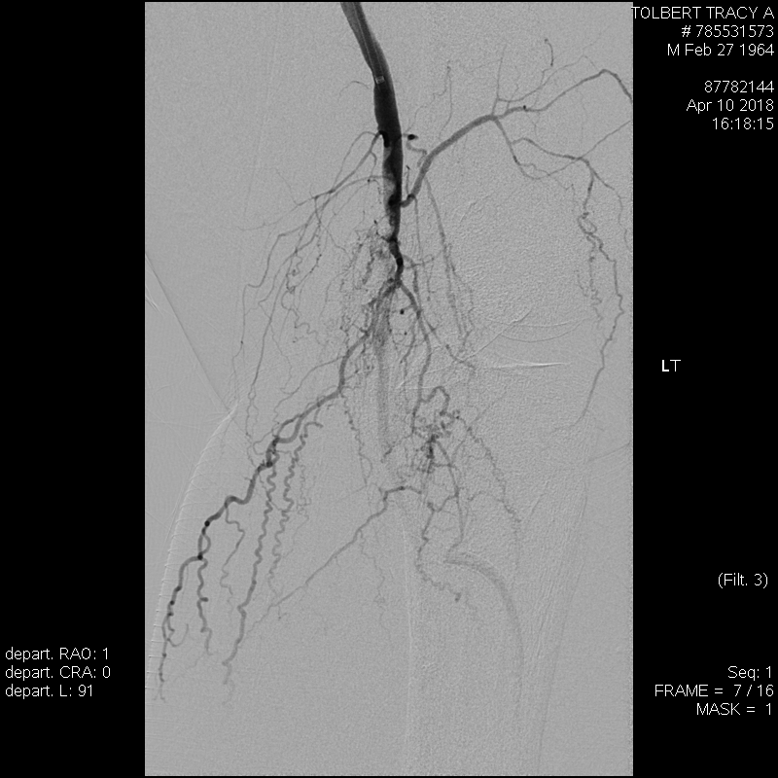
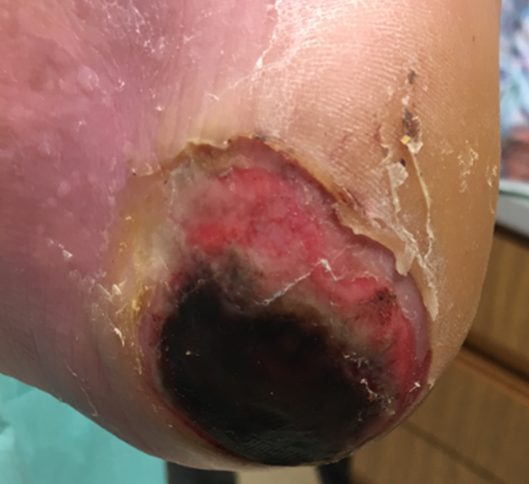
Περιφερική Αποφρακτική Αρτηριοπάθεια
Aθανάσιος Κατσαργύρης, MD, PhD
Aν. Καθηγητής Αγγειοχειρουργικής Πανεπιστημίου Αθηνών
2^{η} Αγγειοχειρουργική Κλινική ΕΚΠΑ, ΓΝΑ ΛΑΙΚΟ &
Paracelsus Medical University, Nuremberg, Germany

Slide 2
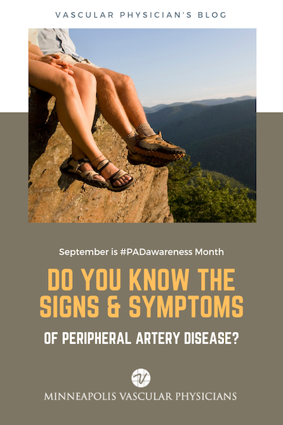
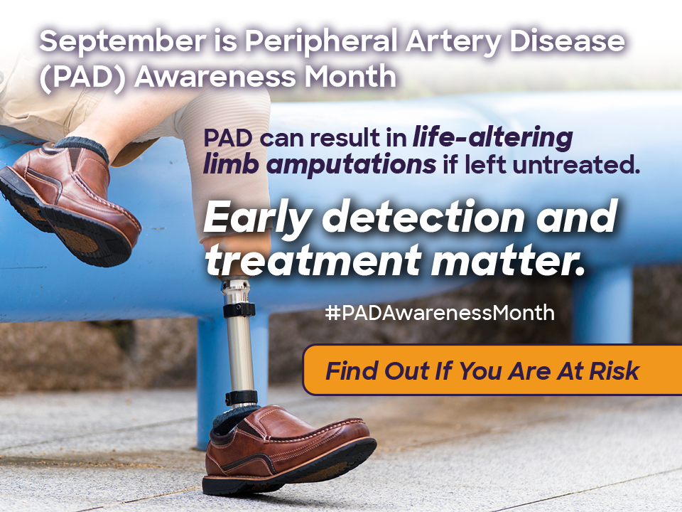

Slide 3




Slide 4
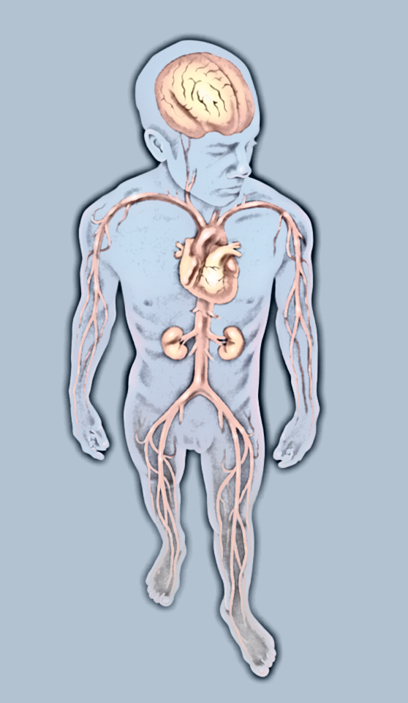
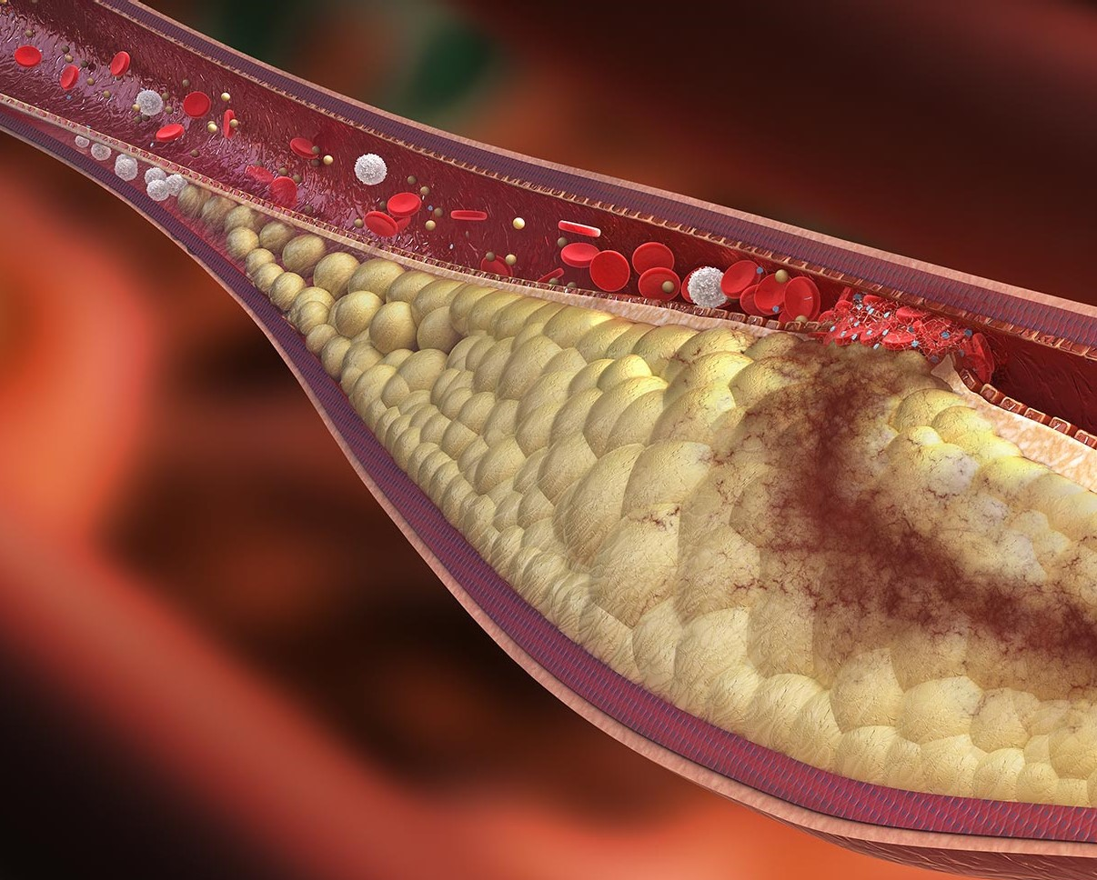
Η κλινική εκδήλωση αθηροσκλήρωσης στα κάτω άκρα
Περιφερική Αποφρακτική Αρτηριοπάθεια
  Αγγειακή εγκεφαλική νόσος
  Στεφανιαία νόσος
  Νεφρο-αγγειακή νόσος
  Σπλαχνική αρτηριακή νόσος
  Περιφερική αρτηριακή νόσος
Notes:
Major manifestations of atherothrombosis
Vascular disease leading to atherothrombosis is the result of a generalized process that affects multiple vascular beds, including the cerebral, coronary, and peripheral arteries. Coexistence of vascular disease in multiple beds increases the risk for developing ischemic events such as MI and stroke.¹
Atherothrombosis in cerebral arteries may precipitate a transient ischemic attack (TIA) or an ischemic stroke. A TIA, by definition, lasts for fewer than 24 hours, but the majority resolve within 1 hour. A TIA may be a warning of an impending stroke, with the risk for a stroke being 8–12% during the first week following a TIA and 11–15% at one month.²
Atherothrombosis in coronary arteries produces a spectrum of ischemic coronary syndromes that include stable angina, unstable angina, non–ST-segment elevation myocardial infarction (NSTEMI; also known as non–Q-wave MI), and ST-segment elevation (STEMI; also known as Q-wave MI). Cardiovascular disease is the single largest cause of death in the United States and Europe.³
Atherothrombosis in peripheral vessels, known as peripheral arterial disease (PAD), can produce a variety of symptoms ranging from intermittent claudication to pain at rest.⁴
Patients with the most serious PAD have critical limb ischemia that produces pain at rest and threatens the viability of the limb by increasing the risk of gangrene and necrosis.⁴ PAD is a strong marker for cardiovascular disease. Over a 10-year period, PAD increases risk of death due to cardiovascular disease approximately 6-fold.⁵
Note: Clopidogrel is not indicated for all the conditions listed on this slide.
References:
Aronow WS, Ahn C. Prevalence of coexistence of coronary artery disease, peripheral arterial disease, and atherothrombotic brain infarction in men and women ≥62 years of age. Am J Cardiol 1994; 74: 64–65.
Coull AJ, Lovett JK, Rothwell PM . Population based study of early risk of stroke after transient ischaemic attack or minor stroke: implications for public education and organisation of services. BMJ 2004; 328 (7435): 32.
American Heart Association. 2002 Heart and Stroke Statistical Update.
Weitz JI, Byrne J, Clagett GP et al. Diagnosis and treatment of chronic arterial insufficiency of the lower extremities: a critical review. Circulation 1996; 94: 3026–3049.
Criqui MH, Langer RD, Fronek A et al. Mortality over a period of 10 years in patients with peripheral arterial disease. N Engl J Med 1992; 326: 381–386.

Slide 5
Κίνδυνος για ΠΑΑ ανά επιβαρυντικό παράγοντα
Μείωση
Αύξηση
Κάπνισμα
Σακχαρώδης διαβήτης
Υπέρταση
Υπερχοληστερολαιμία
Χρήση αλκοόλ
Σχετικός κίνδυνος
0.75 1 2 3 4 5 6
Newman AB et al. Circulation 1993; 88: 837-845.
TASC Working Group. J Vasc Surg 2000; 31 (1, pt 2): S1-S288.
Djousse PM et al. Circulation 2000; 102: 3092-3097.
Notes:
Risk factors for PAD
Smoking is the factor that most elevates the risk for PAD; it has been recognized for more than 90 years that intermittent claudication was many times more prevalent in smokers than nonsmokers. Framingham data indicate that the risk of PAD from smoking is almost double that for coronary artery disease. A diagnosis of PAD is made up to 10 years earlier in smokers compared with nonsmokers.¹
Diabetes significantly (P<0.001) increases the risk of PAD. The relative risk was found to be increased by a ratio of 4.05 (95% CI, 2.8-5.9) in the Cardiovascular Health Study, which evaluated almost 5,100 persons 65 or older.² Other studies have found intermittent claudication to be twice as common in diabetic patients as in nondiabetic patients.¹
Hypertension (HTN) increases the risk of PAD by a factor of 2.5 in men and 3.9 in women, according to Framingham data. Some studies, however, have found no association. It has been suggested that HTN may delay the onset of symptoms of intermittent claudication by elevating central perfusion pressure. Sometimes hypertensive patients develop intermittent claudication when HTN is discovered and treated.¹
Hypercholesterolemia: Framingham data suggest that hypercholesterolemia is associated with PAD incidence. A fasting cholesterol level of 270 mg/dL was found to be associated with a doubled incidence of intermittent claudication. Other studies have found an increased PAD relative risk ratio of 1.10 for every increase in total cholesterol of 10 mg/d, and a slight decrease for every increase in HDL-cholesterol of 1 mg/dL.¹
Moderate alcohol consumption reduces risk of PAD.³
References:
TASC Working Group. Managing peripheral arterial disease (PAD). J Vasc Surg 2000; 31(1, pt 2): S1–S288.
Newman AB, Siscovik DS, Manolio TA et al. Ankle-arm index as a marker of atherosclerosis in the Cardiovascular Health Study. Circulation 1993; 88: 837–845.
Djousse L, Levy D, Murabito MJ et al. Alcohol consumption and risk of intermittent claudication in the Framingham Heart Study. Circulation 2000; 102: 3092–3097.

Slide 6
Ο κίνδυνος θανάτου είναι αυξημένος σε ασθενείς με συμπτωματική ή ασυμπτωματική ΠΑΑ
100
Φυσιολογικοί
75
Ασυμπτωματική ΠΑΑ†
50
Επιβίωση (% ασθενών)
Συμπτωματική ΠΑΑ†
25
Πολύ σοβαρή ΠΑΑ†
0
0
2
4
6
8
10
12
Έτη
Criqui MH et al. N Engl J Med 1992; 326: 381-386.

Slide 7
Μόνο 1 στους 10 ασθενείς με ΠΑΑ έχει τυπικά συμπτώματα διαλείπουσας χωλότητας
1 στους 5 άνω των 65 ετών έχει ΠΑA (ΣΒΔ<0,9)
Μόνο 1 στους 10 από αυτούς έχουν τυπική συμπτωματολογία διαλείπουσας χωλότητας
Diehm C et al. Atherosclerosis 2004; 172; 95-105.
Notes:
Only 1 in 10 patients with PAD has classical symptoms of intermittent claudication
The GetABI study shows that the prevalence of PAD in a typical unselected sample of patients in a primary care setting is substantial. On average, about every fifth unselected patient (age-adjusted prevalence 19.8%) in primary care has an ABI < 0.9, indicating generalized atherothrombosis.
Sensitivity of diagnosis – proportion of PAD patients in whom PAD is detected correctly by means of the WHO Intermittent Claudication (IC) questionnaire – was 11.1% when using the ABI as a yardstick against which the questionnaire was completed.
Reference:
Diehm C et al. High prevalence of PAD and co-morbidity in 6880 primary care patients: cross
sectional study. Atherosclerosis 2004; 172; 95–105.

Slide 8
Η φυσική πορεία της ΠΑΑ σε διάστημα 5 ετών
100 ασθενείς
με χωλότητα που δεν
αναζητούν ιατρική συμβουλή
100 ασθενείς
με ασυμπτωματική ΠΑΝ
Τοπικά συμβάντα
100 ασθενείς με διάγνωση
διαλείπουσας χωλότητας
Συστηματικά συμβάντα
Επιδείνωση χωλότητας
25 ασθενείς
10 έως 20 μη θανατηφόρα ΕΜ
ή εγκεφαλικά επεισόδια
+
Χειρουργική επαναγγείωση
10 ασθενείς
30 θάνατοι:
  Στεφανιαία νόσος 15
  Άλλη καρδιαγγειακή και αγγειακή εγκεφαλική νόσος 5
  Μη καρδιαγγειακή νόσος 10
Μείζων ακρωτηριασμός
2 ασθενείς
Notes:
10
Η φυσική πορεία της PAD σε διάστημα 5 ετών
Η περιφερική αρτηριακή νόσος (PAD) συχνά δεν διαγιγνώσκεται. Για κάθε 100 ασθενείς που παρουσιάζονται με διαλείπουσα χωλότητα, αντιστοιχούν περίπου 100 άλλοι ασθενείς με συμπτώματα που δεν επισκέπτονται τον ιατρό τους, και άλλοι 100 με ασυμπτωματική νόσο. Από τους 100 ασθενείς που επισκέπτονται ιατρό, μόνο στο 25% περίπου θα επιδεινωθεί τοπικά η κατάστασή τους. Αντιθέτως, μετά από 5 έτη, μόνο το 50% περίπου των ασθενών θα είναι ζωντανοί χωρίς να έχουν υποστεί κάποιο καρδιαγγειακό επεισόδιο.
¹Dormandy JA. Natural history of intermittent claudication. Hosp Update 1991;April:314–318.

Slide 9
Ταξινόμηση Περιφερικής Αρτηριακής Νόσου Α. Στάδια κατά Fontaine-Leriche
Στάδιο I: Ασυμπτωματική νόσος
Στάδιο II: Διαλείπουσα χωλότητα
IIA. Ήπια: >200m
IIB. Μέτρια: < 200m
IIC. Σοβαρή: < 50m
Στάδιο III: Άλγος ηρεμίας (ιδιαίτερα τις νυκτερινές ώρες)
Στάδιο IV: Απώλεια ιστού (από έλκος έως γάγγραινα)
Κρίσιμη Ισχαιμία

Slide 10
Ταξινόμηση Περιφερικής Αρτηριακής Νόσου Β. Βαθμονόμηση κατά Rutherford
Βαθμού 0: Ασυμπτωματική νόσος
Βαθμού 1: Ήπια Διαλείπουσα χωλότητα
Βαθμού 2: Μέτρια Διαλείπουσα χωλότητα
Βαθμού 3: Σοβαρή Διαλείπουσα χωλότητα
Βαθμού 4: Άλγος Ηρεμίας στο Ισχαιμικό Άκρο
Βαθμού 5: Ελάσσονες Απώλειες Ιστού
(μικρά έλκη που δεν επουλώνονται και/ή τοπικές εστίες γάγγραινας)
Βαθμού 6: Μείζονες Απώλειες Ιστού
(εκτεταμένες βλάβες που οδηγούν αναπόφευκτα σε ακρωτηριασμό)
Κρίσιμη Ισχαιμία

Slide 11
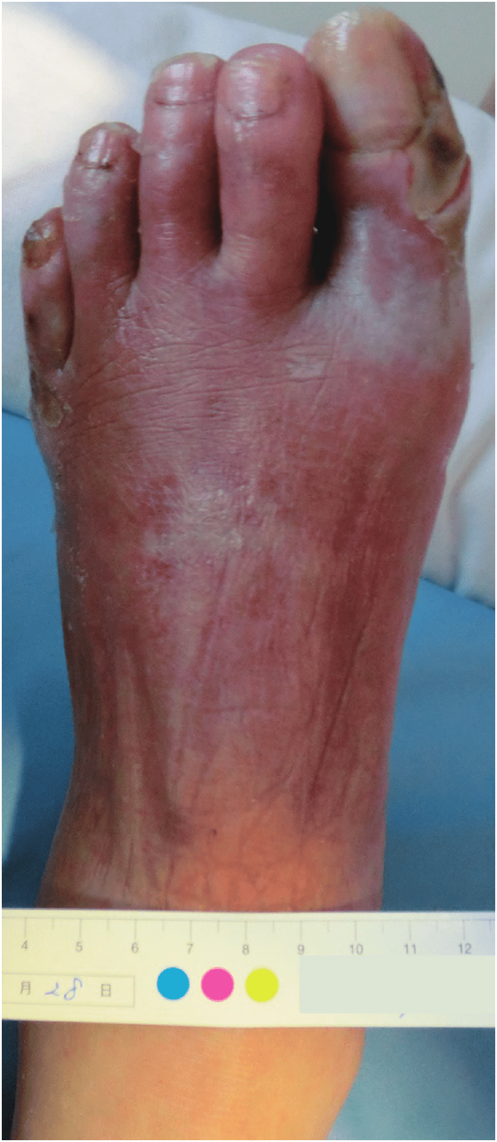
Κρίσιμη ισχαιμία
Άλγος ηρεμίας (> 2 εβδομάδες, που δεν υφίεται με τα συνήθη αναλγητικά)
ή
Έλλειμμα ιστού (έλκος, γάγγραινα)
και
Πίεση σφυρών < 50mmHg (μη διαβητικοί)
Δακτυλική πίεση < 50mmHg (μη διαβητικοί)
< 60-90mmHg (διαβητικοί)

Slide 12

Διάγνωση ΠΑΑ
Εκτίμηση ασθενούς για συμπτώματα στα κάτω άκρα
      διαλείπουσα χωλότητα
      κρίσιμη ισχαιμία
Εκτίμηση ασθενούς για ύπαρξη παραγόντων κινδύνου
      κάπνισμα
      σακχαρώδης διαβήτης
      ηλικία: άνδρες >55 έτη και γυναίκες >65 έτη
      υπέρταση
      υπερλιπιδαιμία
      ιστορικό καρδιαγγειακής νόσου

Slide 13
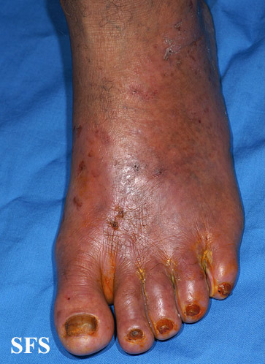
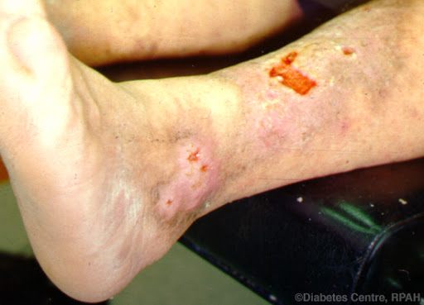
Διάγνωση ΠΑΑ
Αντικειμενική Εξέταση
Χροιά δέρματος
Θερμοκρασία δέρματος
Μυϊκή ατροφία
Απόπτωση τριχών
Υπερτροφικά νύχια
Περιφερικές σφύξεις
Συστηματική ΑΠ
Καρδιακά φυσήματα
Αρρυθμίες
Ψηλάφηση για ΑΚΑ

Slide 14
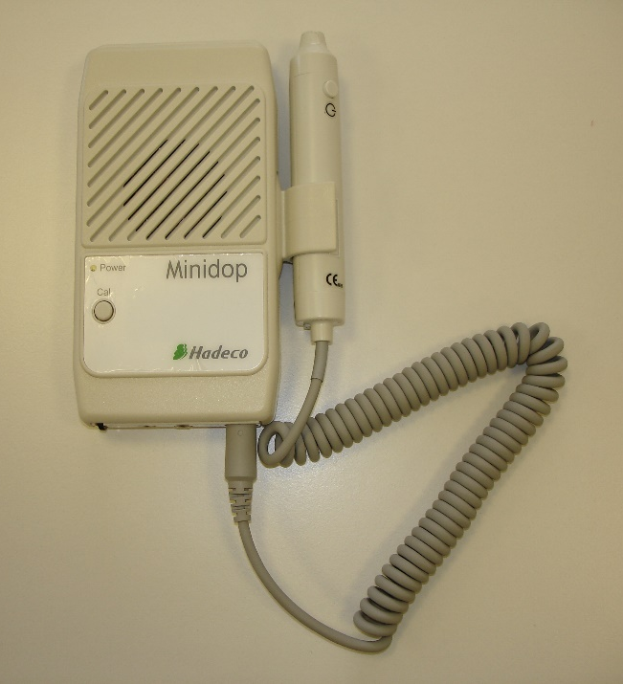
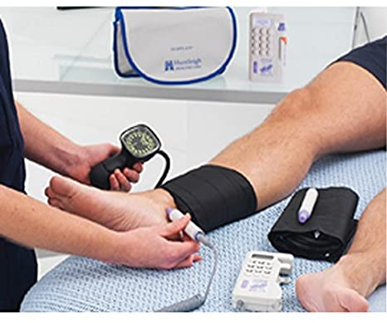
Διάγνωση ΠΑΑ
Σφυρο βραχιόνιος Δείκτης
Συστολική πίεση στα σφυρά
Συστολική πίεση στον βραχίονα
ΣΒΔ =
Ερμηνεία των τιμών του ΣΒΔ
> 0,90 Φυσιολογικός
0,71 – 0,90 Ήπια Περιφερική Αρτηριακή Νόσος
0,41 – 0,70 Μέτρια Περιφερική Αρτηριακή Νόσος
≤ 0,40 Σοβαρή Περιφερική Αρτηριακή Νόσος
ΠΡΟΣΟΧΗ:
Διαβητικοί, Νεφροπαθείς, ΣΒΔ >1,1 (μή συμπιέσιμες αρτηρίες)
Δακτυλικές Πιέσεις πιο αξιόπιστες

Slide 15
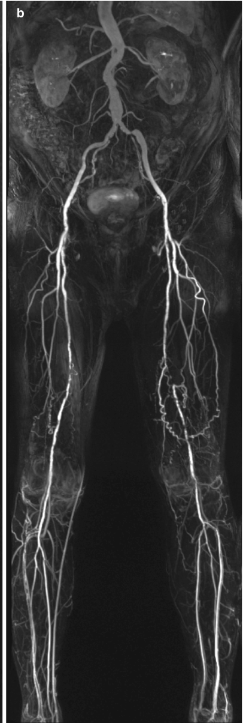
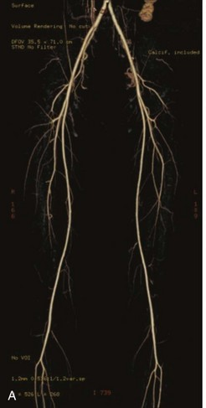
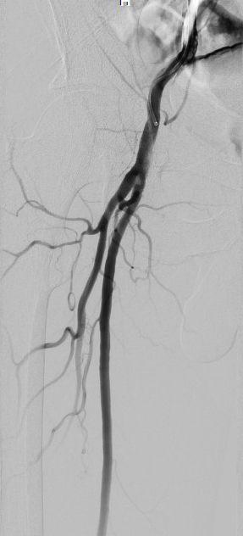
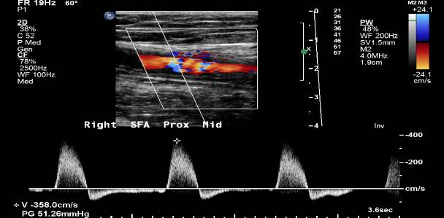
Διάγνωση ΠΑΑ
Απεικονιστικός Έλεγχος

Slide 16
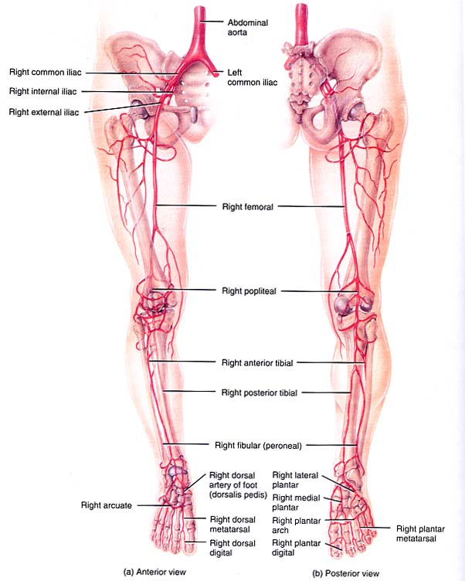
Σημεία εντοπισμού της ΠΑΑ
1. Μηριαίες και Ιγνυακές
Αρτηρίες:
σε 80-90% των συμπτωματικών ασθενών
2. Άπω Αρτηρίες
(Κνημιαίες και Περονιαίες):
σε 40-50% των συμπτωματικών ασθενών
3. Κοιλιακή Aορτή και Λαγόνιες Αρτηρίες:
σε 30% των συμπτωματικών ασθενών

Slide 17
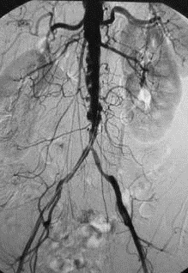
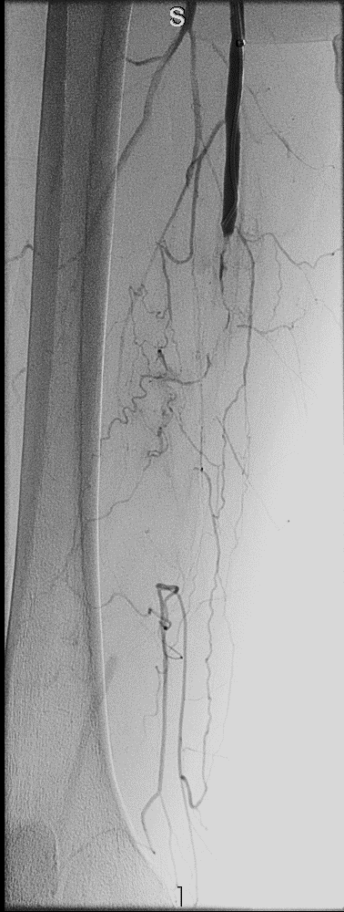
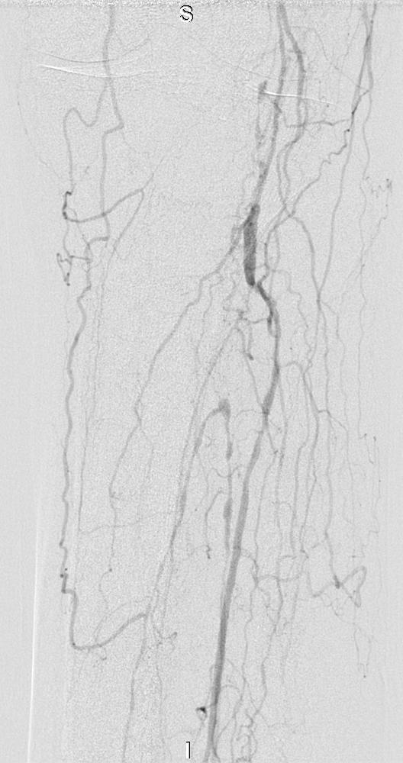
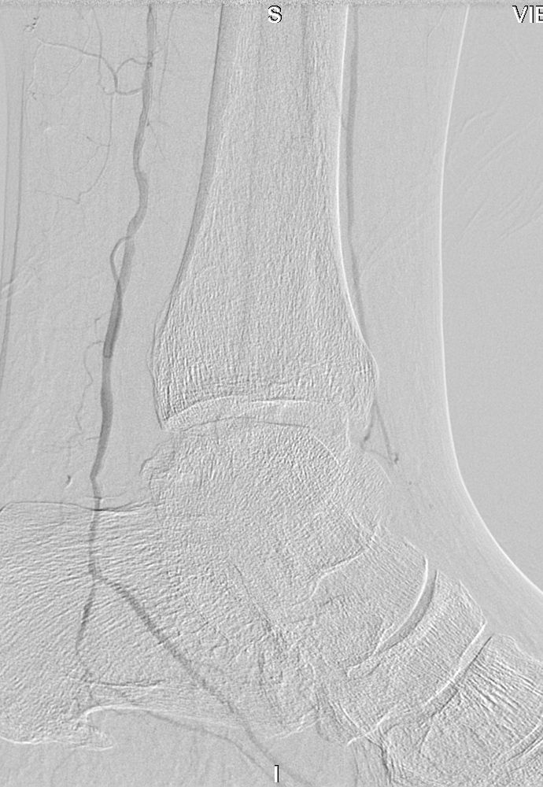
Σημεία εντοπισμού της ΠΑΑ
University of Pittsburgh Medical Center
Notes:
Dr Redlinger focused on assessment, I will move forward and share with you our contemporary management of diabetic vascular disease..
To set the stage we need to understand the patterns of vascular disease encountered in diabetes as this influences our revascularization options.
Peripheral vascular disease can involve the aortoiliac segment (notice severe disease in the distal aorta and the common iliac arteries), the femoropopliteal segment (notice …), the tibial …
Diabetics have a predisposition toward a higher burden of atherosclerotic disease below the knee compared to NDM
Management of distal disease is more challenging than proximal disease and overall the risk of an amputation is higher.

Slide 18
Θεραπεία ΠΑΑ
Έλεγχος Παραγόντων Κινδύνου
  Κάπνισμα
  Υπερλιπιδαιμία
  Υπέρταση
  Σακχαρώδης διαβήτης
  Απώλεια βάρους
  Αντιαιμοπεταλιακή αγωγή
    Κλοπιδογρέλη, Ασπιρίνη
Συμπτωματική θεραπεία
Άσκηση
Φαρμακολογική θεραπεία
  Σιλοσταζολη
Επεμβάσεις επαναιμάτωσης
Επιλεκτικά!
Προχωρημένη Διαλείπουσα Χωλότητα
Κρίσιμη Ισχαιμία

Slide 19
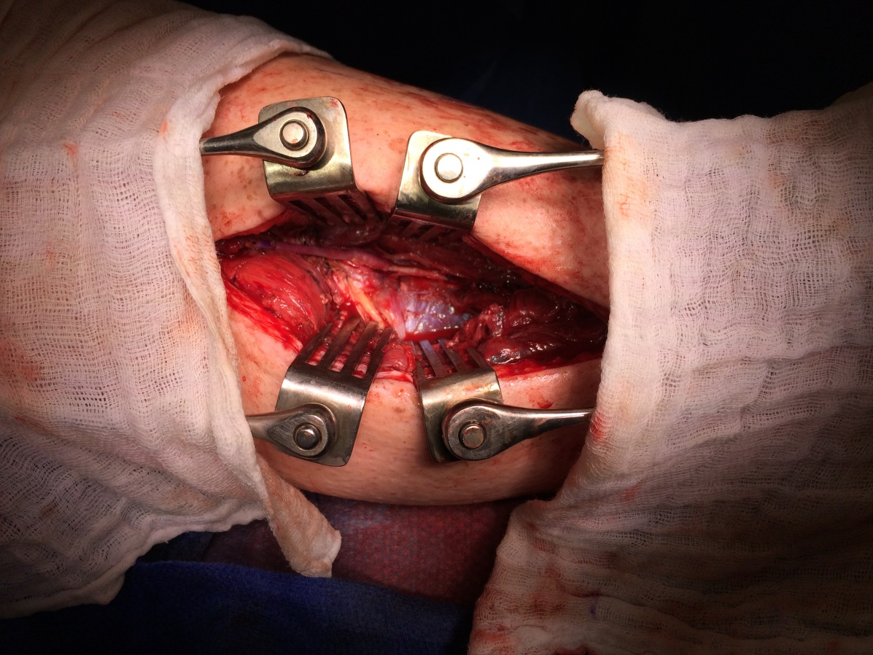
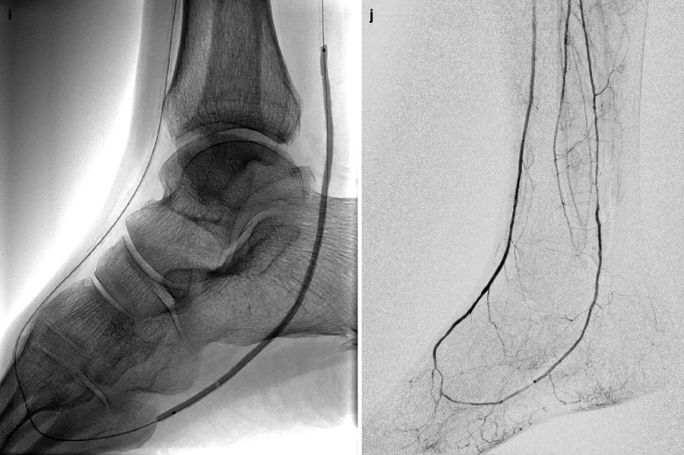
Επαναιμάτωση: Ανοιχτή Χειρουργική ή Ενδαγγειακή
Η επιλογή τεχνικής εξαρτάται:
  Στάδιο ισχαιμίας
  Έκταση αγγειακών βλαβών
  Μέγεθος του έλκους
  Βαρύτητα φλεγμονής / μόλυνσης
University of Pittsburgh Medical Center

Slide 20
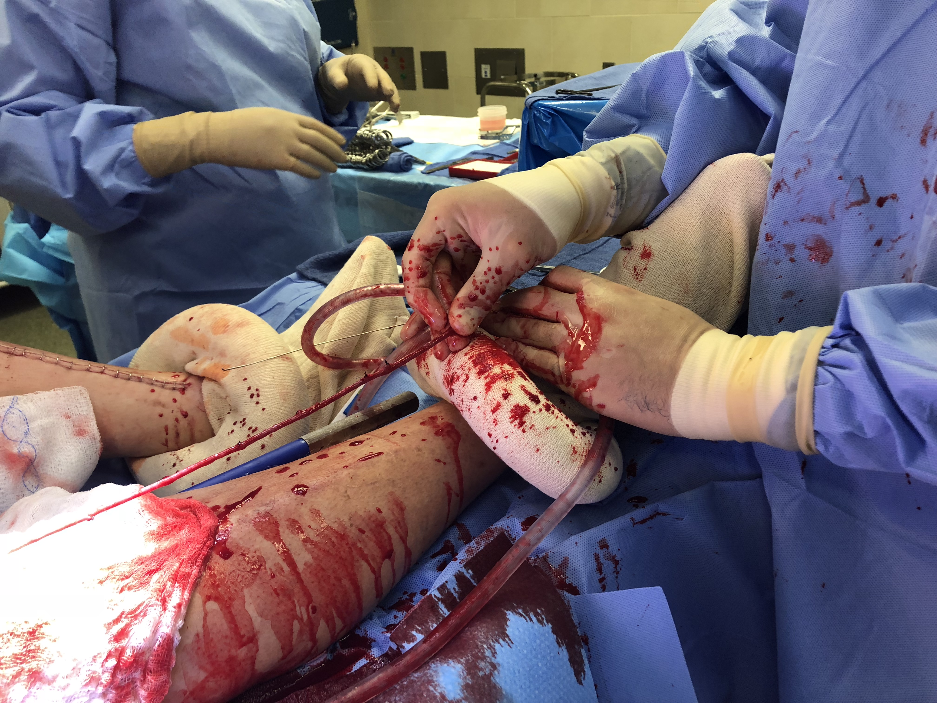
Επαναιμάτωση: Ανοιχτή Χειρουργική ή Ενδαγγειακή
Σε ασθενείς χαμηλού κινδύνου (καλό προσδόκιμο επιβίωσης) με εκτεταμένες αγγειακές βλάβες και καλής ποιότητας αυτόλογο φλεβικό μόσχευμα, η ανοιχτή χειρουργική (bypass) είναι πιθανότατα αποτελεσματικότερη.
University of Pittsburgh Medical Center

Slide 21
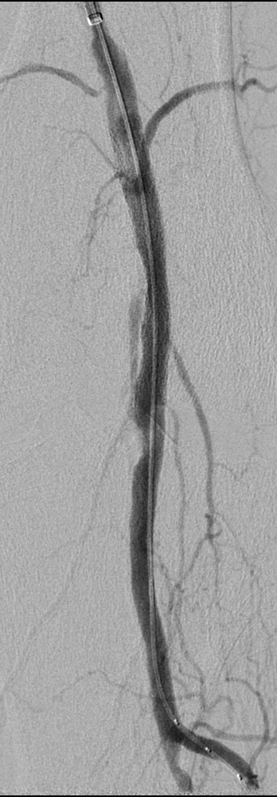
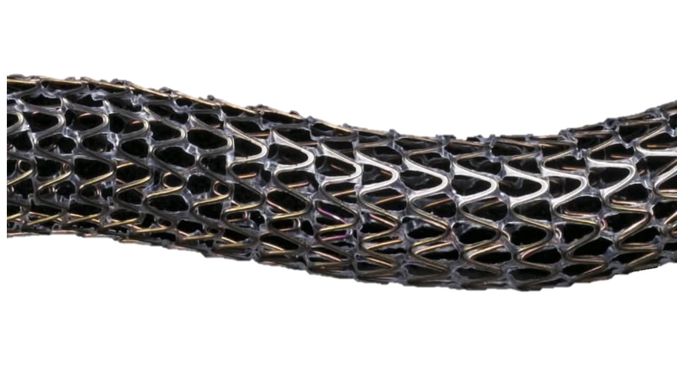
Επαναιμάτωση: Ανοιχτή Χειρουργική ή Ενδαγγειακή
Λίγοι ασθενείς πληρούν αυτά τα κριτήρια…
  Χαμηλού κινδύνου
  Καλό προσδόκιμο
  Καλής ποιότητας μόσχευμα
Οι ενδαγγειακές τεχνικές ολοένα και βελτιώνονται
TIGRIS 6x60mm
University of Pittsburgh Medical Center

Slide 22


Slide 23
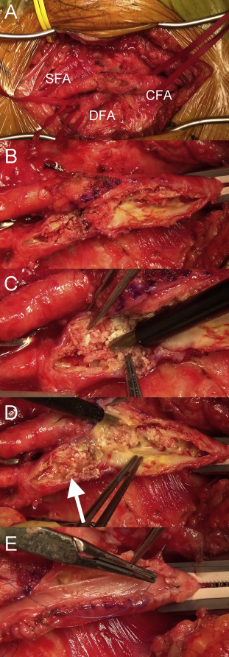
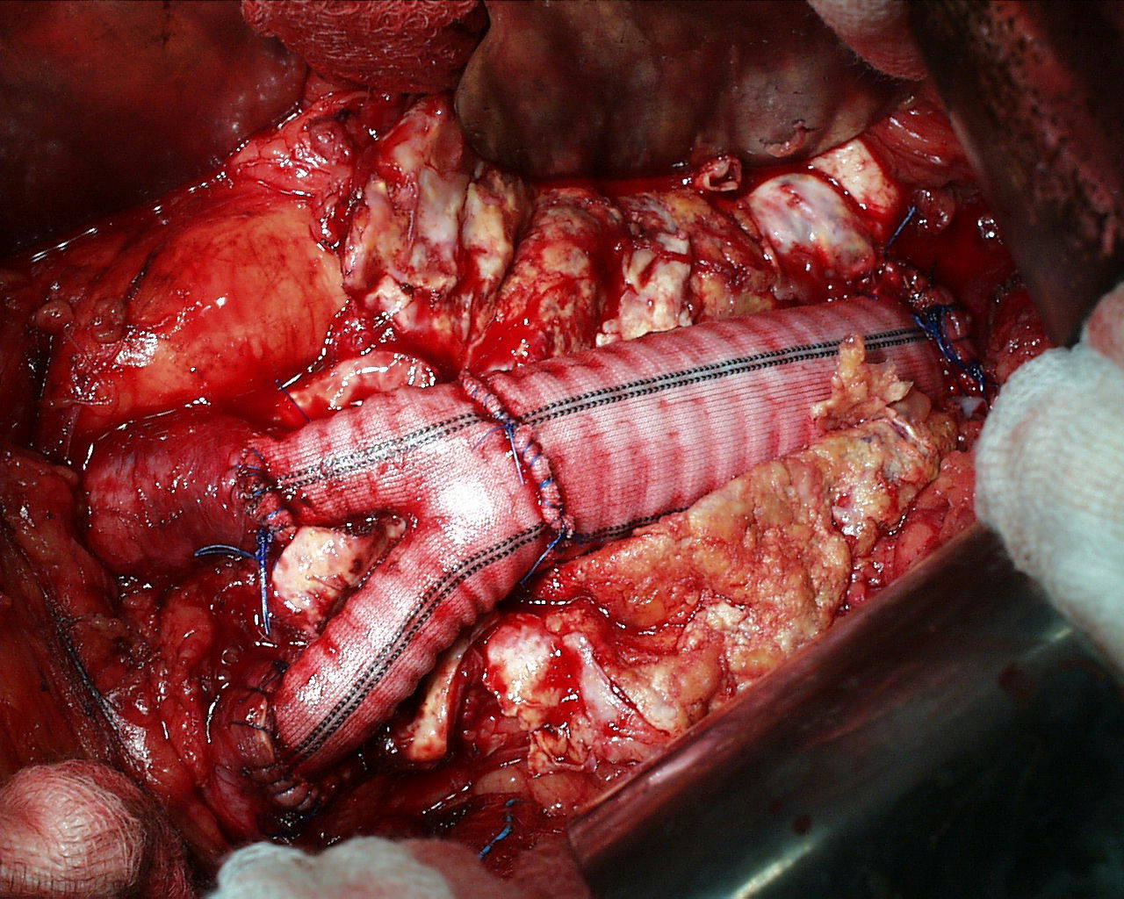
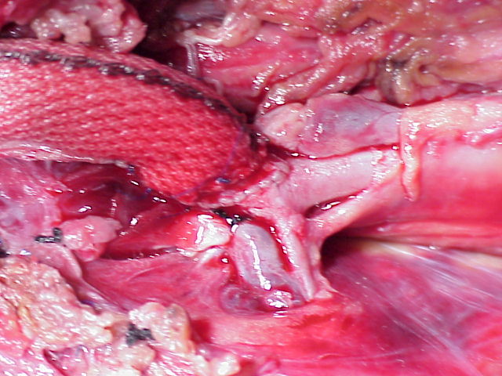
Ανοιχτή Χειρουργική

Slide 24
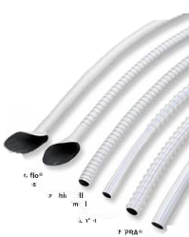
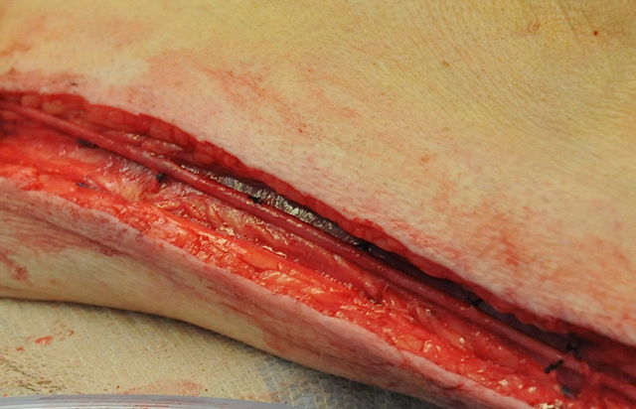
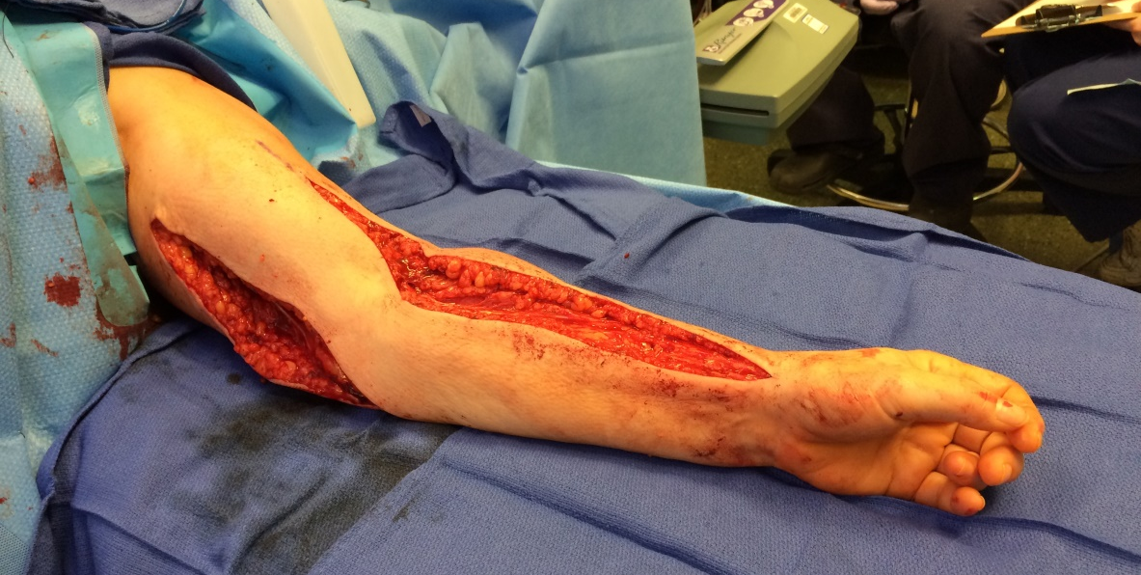
Ανοιχτή Χειρουργική: Επιλογή μοσχεύματος
Αυτόλογο φλεβικό μόσχευμα «καλής ποιότητας» είναι ανώτερο (μακρότερη βατότητα) των προσθετικών μοσχευμάτων
University of Pittsburgh Medical Center

Slide 25
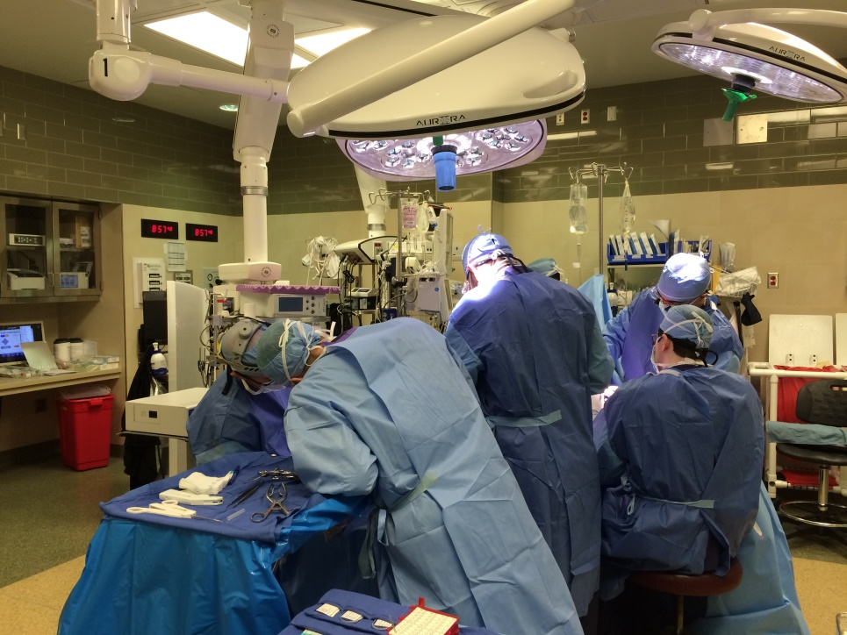
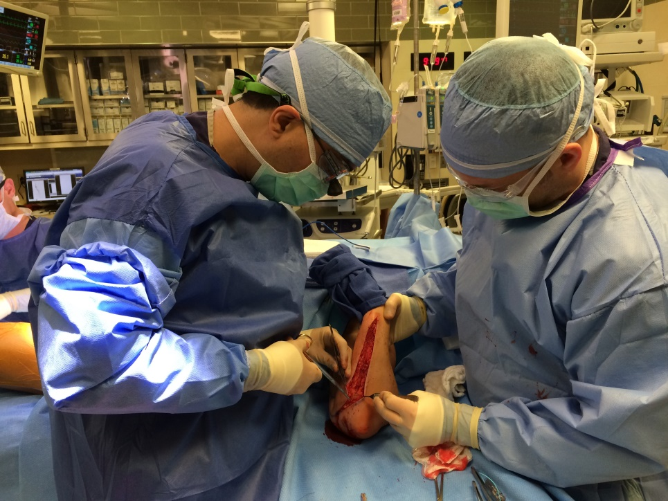
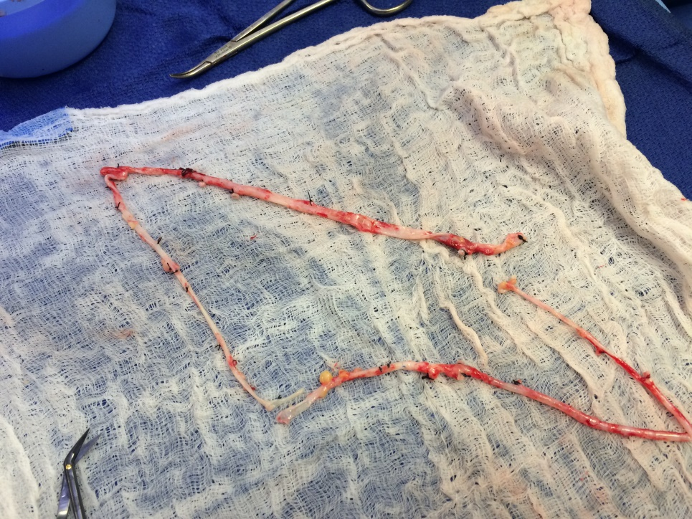
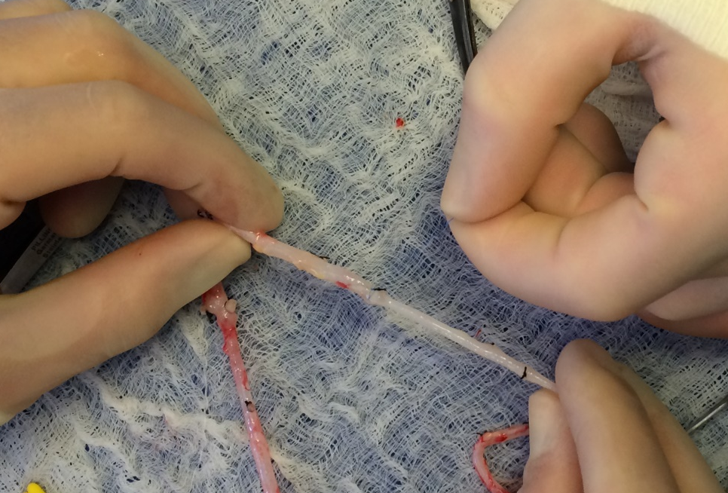

Slide 26
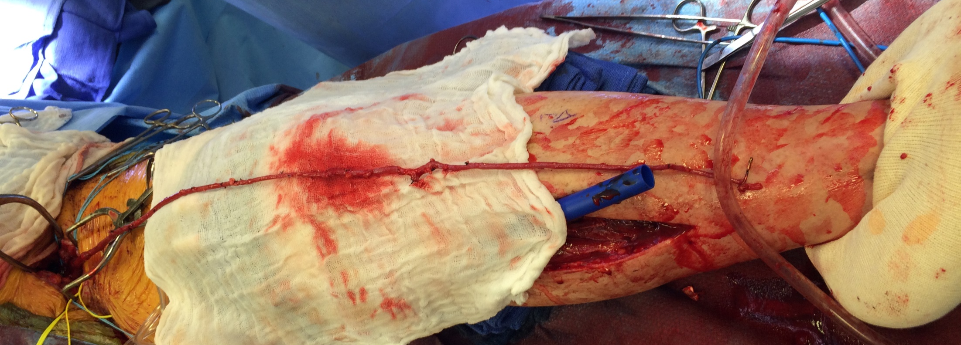
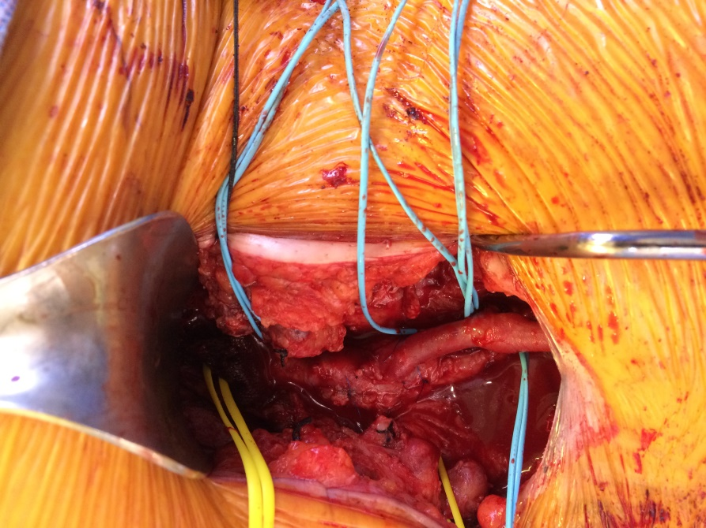

Slide 27
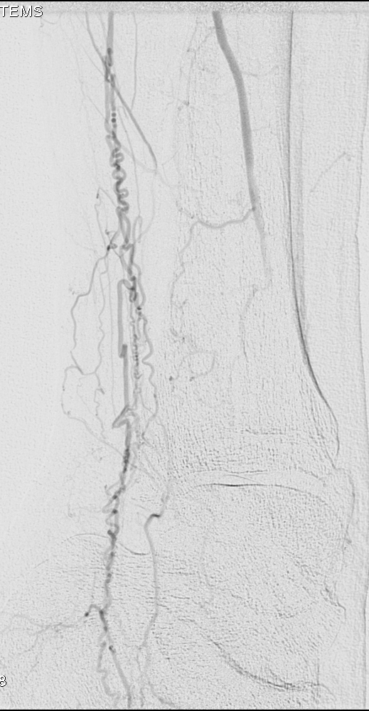
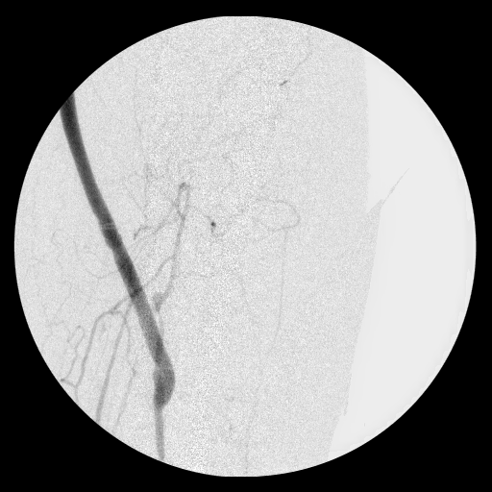
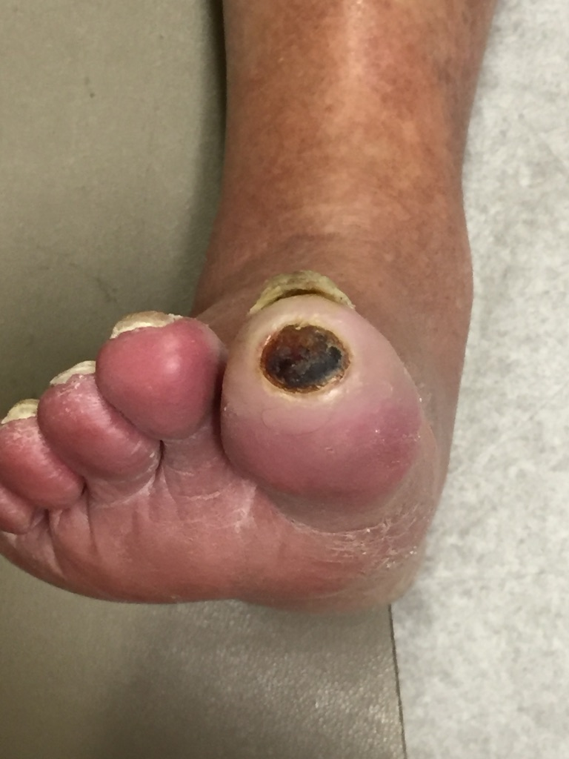
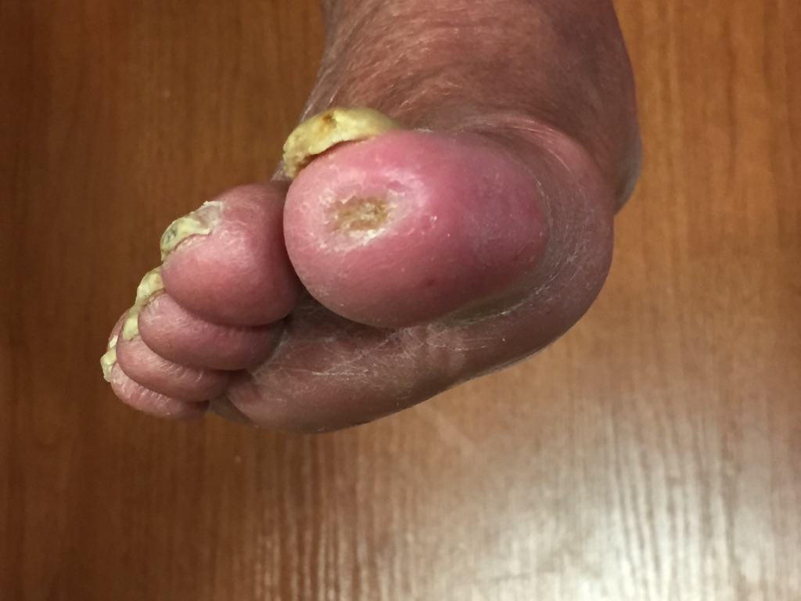
Peroneal anastomosis

Slide 28
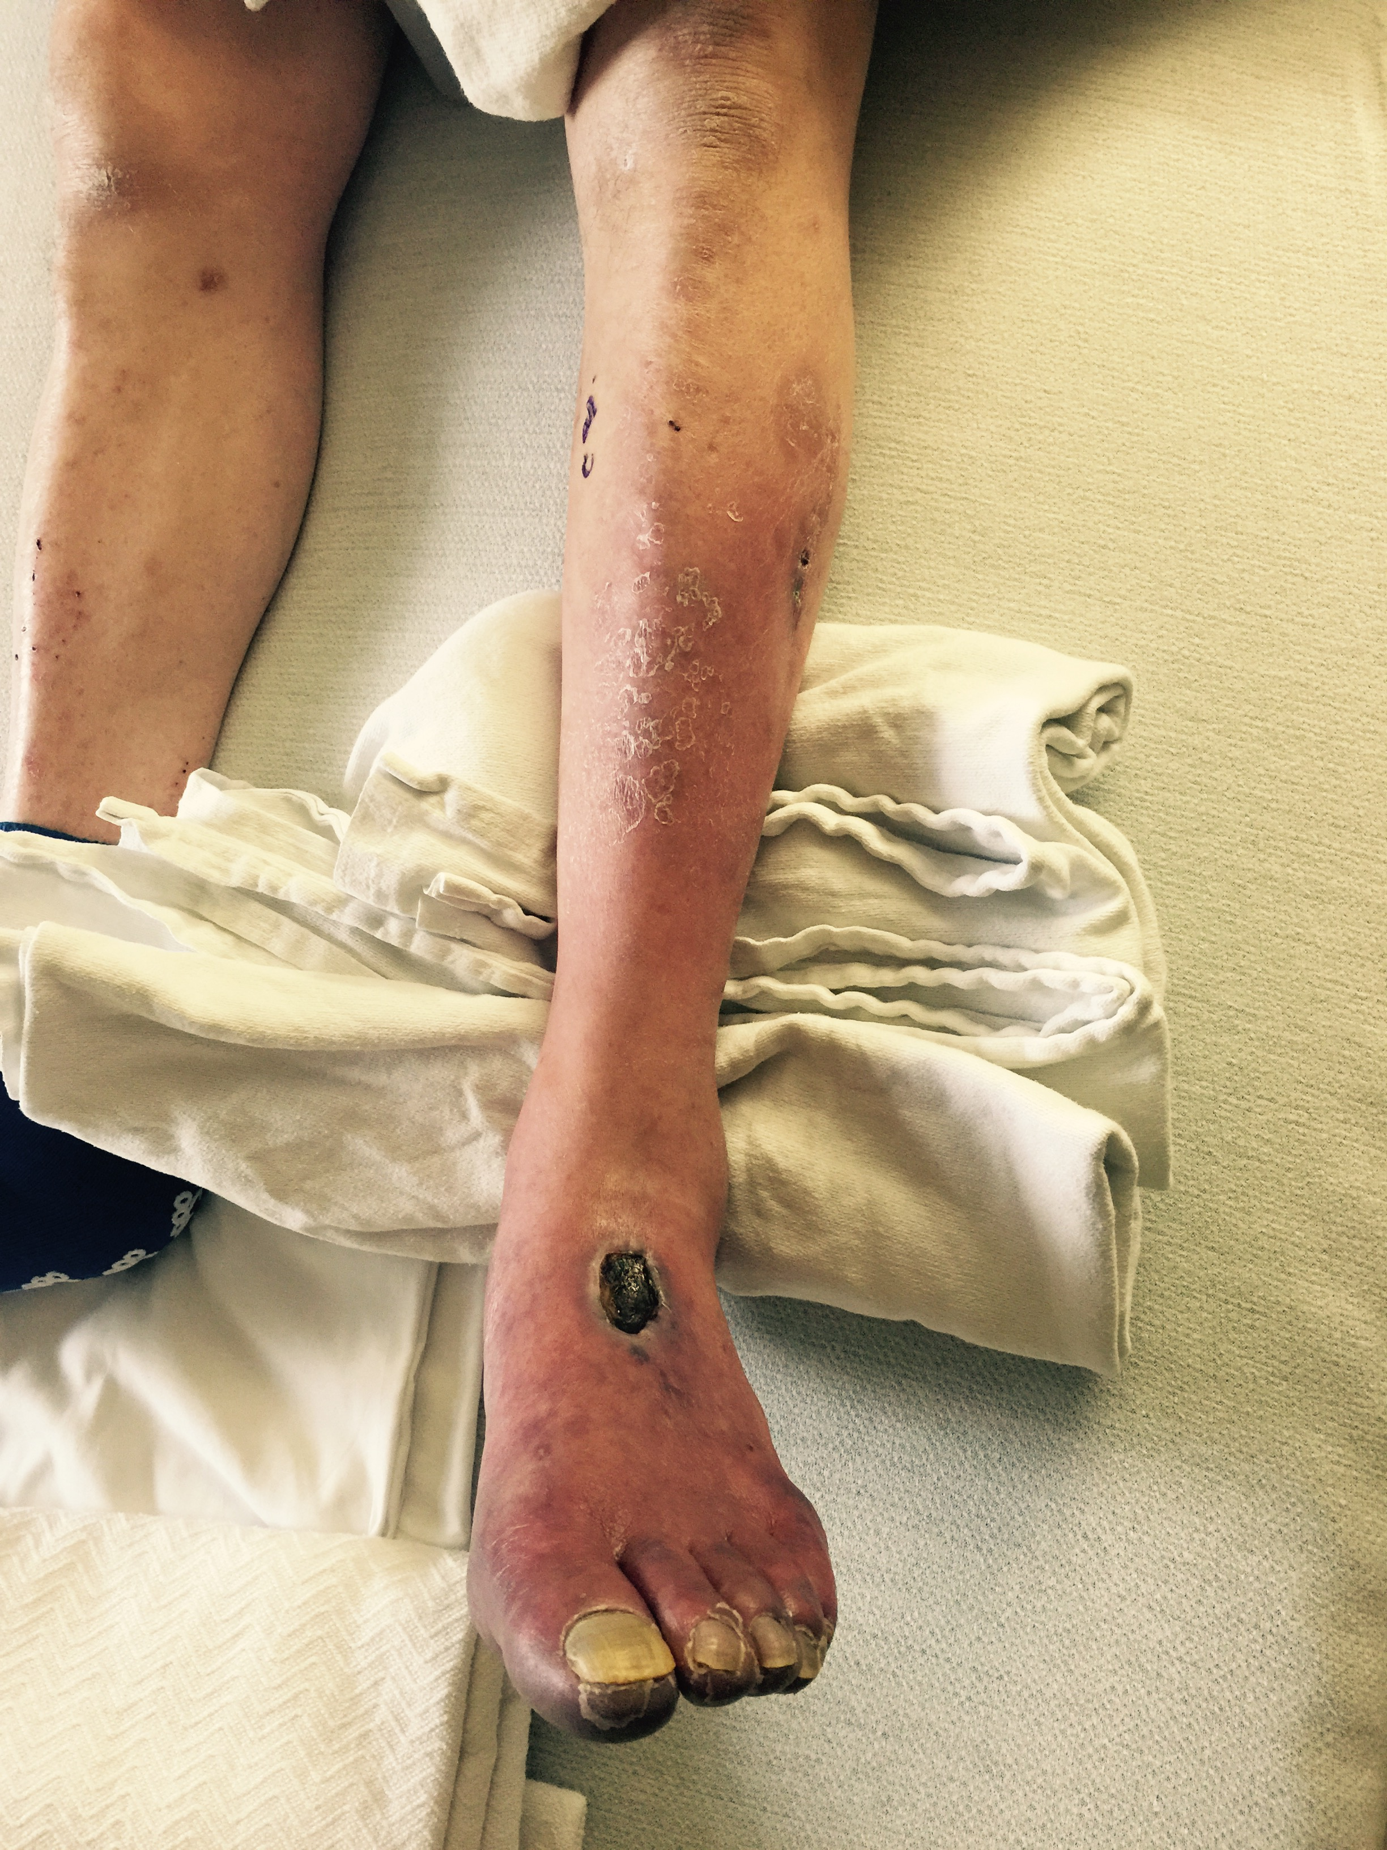
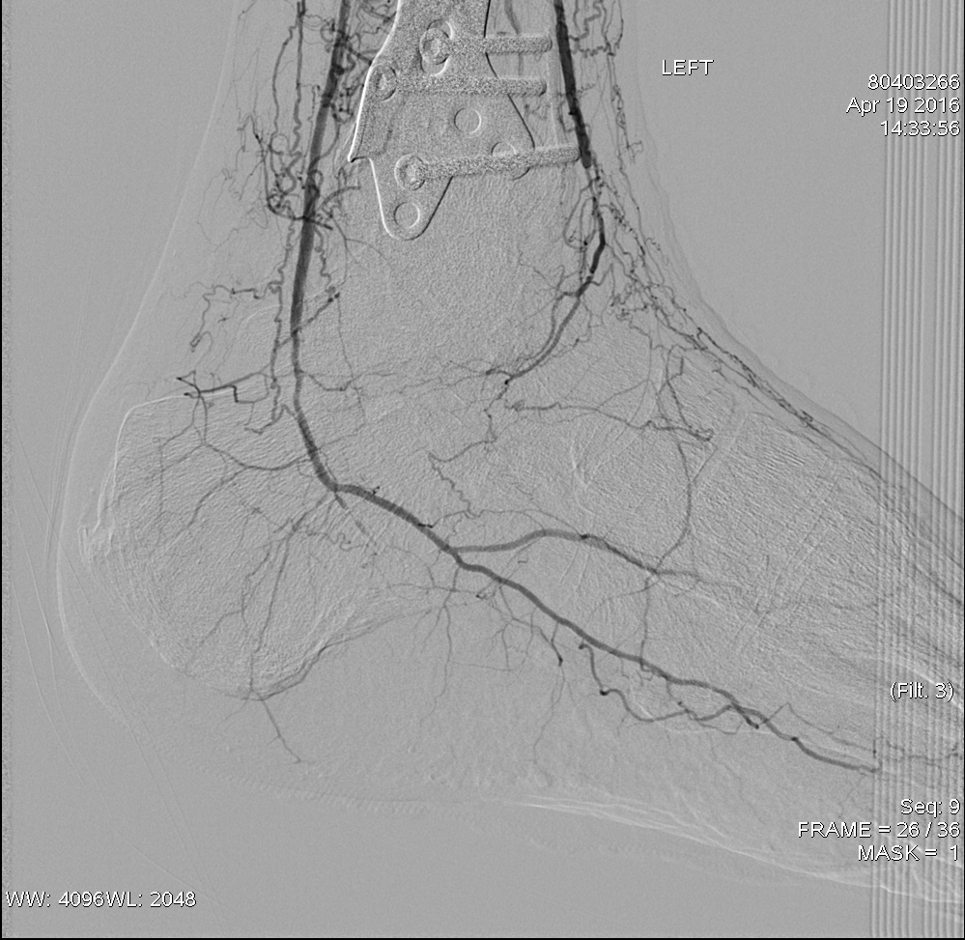
University of Pittsburgh Medical Center

Slide 29
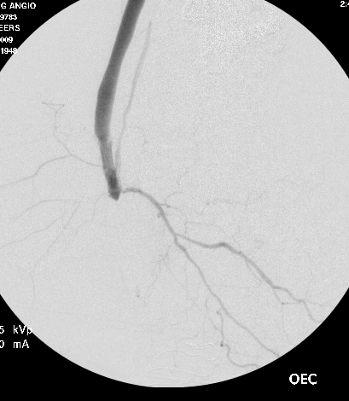
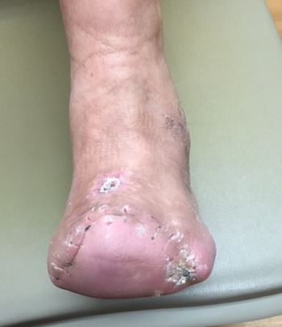
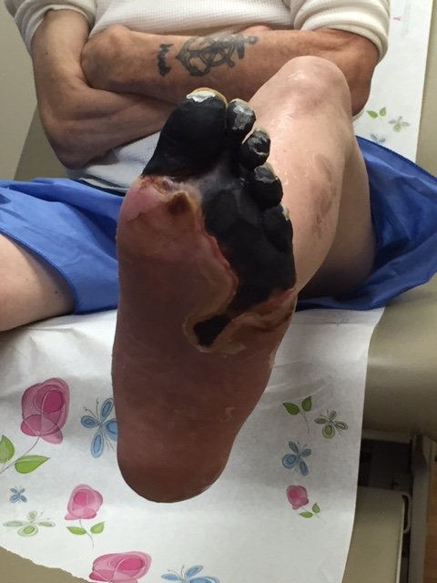
Medial plantar anastomosis
University of Pittsburgh Medical Center

Slide 30
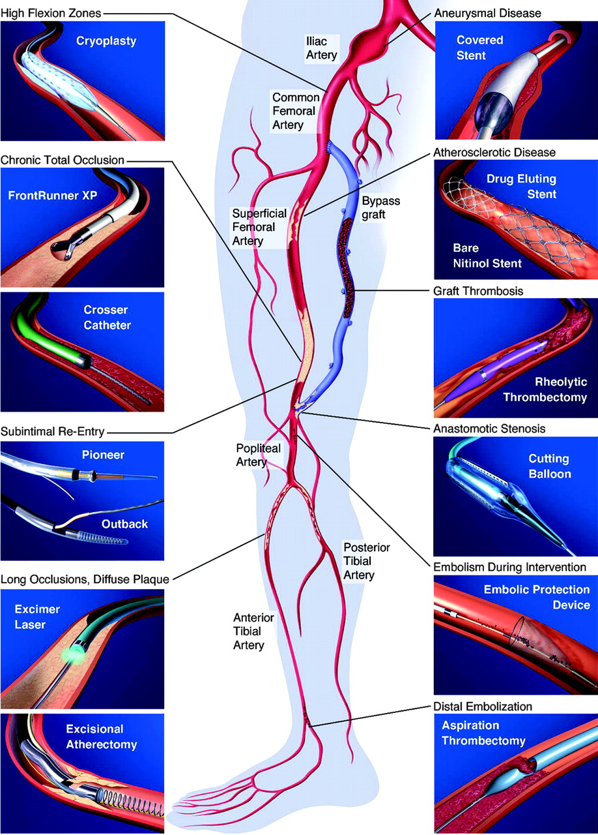

Οι ενδαγγειακές τεχνικές πρoτιμώνται
Ολοένα και περισσότερο (>70%)
Μικρής έκτασης ελκη
Μικρής έκτασης αγγειακές βλάβες (?)
Υψηλού κινδύνου ασθενείς
Ακατάλληλο φλεβικό μόσχευμα (20-30% των ασθενών)
Covered Stents
Novel Stent Technologies
PTA
BMS
Drug Elution
University of Pittsburgh Medical Center

Slide 31
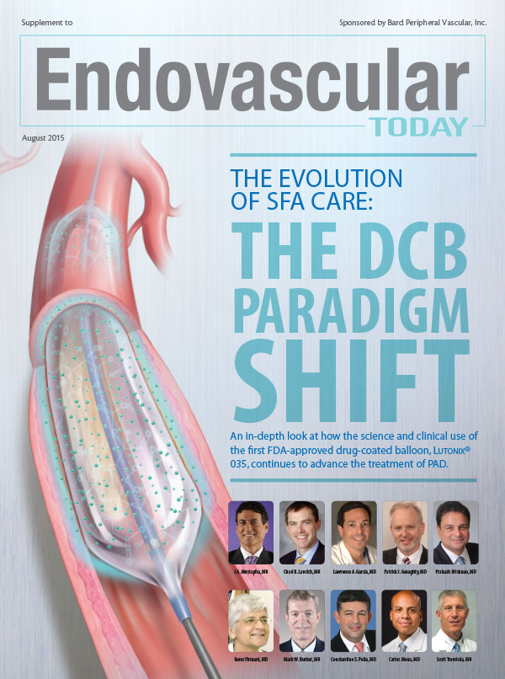


Οι ενδαγγειακές τεχνικές πρωτιμώνται
Notes:
In the past few years there has been an explosion of drug coated/eluting technologies and leaving aside the industry pushing towards that direction there is plenty of high quality evidence in favor of these technologies…

Slide 32
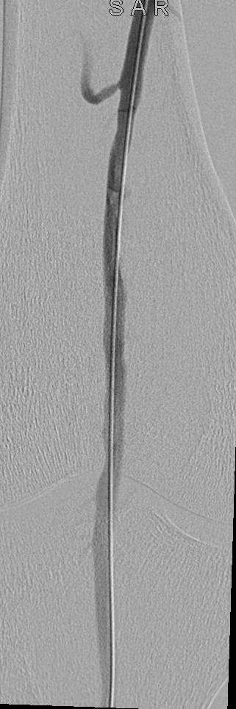
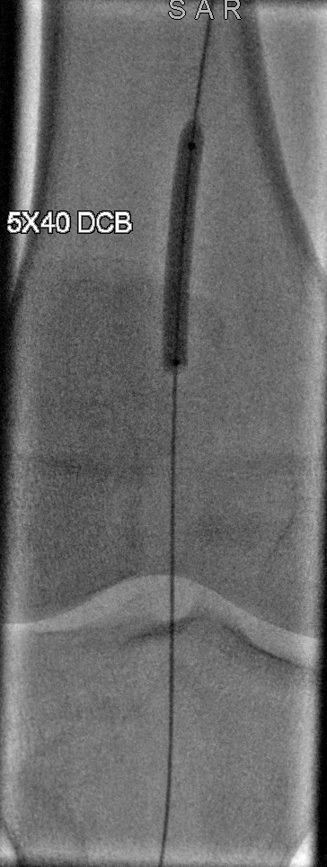



“Καλή Απόκριση στην Αγγειοπλαστική”
Pop I

Slide 33



“Κακή Απόκριση στην Αγγειοπλαστική”
Notes:
Irrespective we need to be aware that DCBs have limitations…
The procedural effectiveness of DCB is the same as that of PTA….

Slide 34






“Traditional Self Expanding Bare Metal Stents”
Appropriate for very short lesions / spot stenting
Long lesions after failed drug coated balloon
University of Pittsburgh Medical Center

Slide 35



“Covered Self Expanding Stents”
“Drug Eluting Stents”
Highest patency
Long complex lesions
High restenosis risk lesions (e.g. DM, CRF)
Appropriate for long lesions / concern for thrombotic material
University of Pittsburgh Medical Center

Slide 36


Mimetic Implants
Mimic the arterial anatomy
No Fractures
“Novel Flexible Stents”
SUPERA - ABBOTT
TIGRIS - GORE
Highest patency
Best available choice for distal SFA / POP
University of Pittsburgh Medical Center

Slide 37



Γινόμαστε ολοένα και καλύτεροι…

Slide 38

Γινόμαστε ολοένα και καλύτεροι…
University of Pittsburgh Medical Center

Slide 39




Long SFA CTO (>40cm)
Pop II
SFA Stump
mid SFA
FemPop Bypass?
distal SFA

Slide 40
Long SFA CTO (>40cm)
Pop II
SFA Stump
mid SFA
Enrolled in BEST CLI
distal SFA
Notes:
This is the same case I just showed you that 5-10 years ago I would bypass. In todays practice I enrolled the patient in BEST CLI and randomization indicated endovascular treatment…

Slide 41





VIABAHN 5mm
Re-entry
Subintimal
Recanalization
VIABAHN 6mm

Slide 42



79 y.o. male
Non healing DFU
Dorsalis Pedis Reconstitution
Anterior tibial Occlusion
Peroneal runoff

Slide 43



Anterior tibial Recanalization

Slide 44



Anterior tibial Recanalized

Slide 45



74 y.o. male
Extensive Heel Ulcer
Poor pedal outflow
Ant Tibial runoff

Slide 46



Dorsalis Pedis Recanalization
University of Pittsburgh Medical Center

Slide 47


Retrograde PT recanalization
University of Pittsburgh Medical Center

Slide 48

Revascularize: Hybrid Procedures
University of Pittsburgh Medical Center

Slide 49




71 y.o. male WS
Prior iliac stenting
Left toe Gangrene
Ext Iliac
Iliac Disease
SFA
Occlusion
CFA
Occlusion

Slide 50




Peroneal
Runoff
AVF
Distal SFA Reconstitution

Slide 51





Post VIABAHN 7x100
External Iliac Artery
Predilatation 6mm
Fem Endarterectomy

Slide 52




Antegrade access
Reentry
AVF
Ligated
Pop II
lesion
PTA + DCB 5mm
Subintimal recanalization

Slide 53




Dissection
EverFlex
6x40mm
Non Responding Pop lesion
TIGRIS 5x40mm

Slide 54






Slide 55

Κάποιες φορές η επαναγγείωση δεν έχει νόημα
Ο ασθενής είναι κλινήρης
Φλεγμονή, επαπειλούμενη σήψη
Εκτεταμένο έλκος - γάγγραινα
Προηγούμενες επανεπεμβάσεις
Υποσιτισμός
University of Pittsburgh Medical Center

Slide 56



Slide 57

Ευχαριστώ για την Προσοχή σας
Ευχαριστώ πολύ

